Slide 1
AFPAR
CRATION D’UN ETL

Slide 2
Sommaire
Le concept ETL
Approche du projet
Technologies utilisés
Présentation des concepts
Démo import d’un CSV
Démo du traitement
Démo d’exportation en visualisation
Conclusion (gain de compétences, et développement des

Slide 3
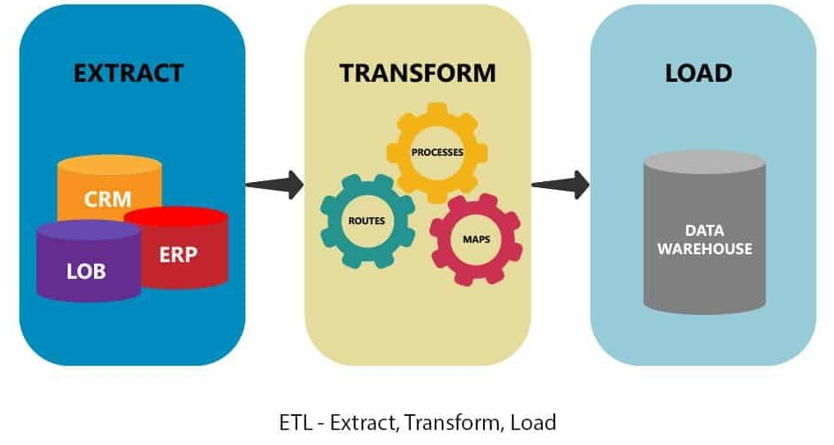
Principe
d’un
ETL

